Slide 1
PLAN DIFERENCIADO 2024
Coordinación Académica / Jefe depto. Matemática

Slide 2
CRONOGRAMA
FECHA | OCTUBRE | ACTIVIDAD
19 |  | Charla Expositiva Plan de Formación Diferenciada 2024
23 - 26 |  | Aplicación Encuesta de Intereses 2024. II y III medio.
30 – 3 de noviembre |  | Análisis de Encuesta de Intereses 2024.
FECHA | NOVIEMBRE | ACTIVIDAD
6 - 10 |  | Aplicación Encuesta de Electividad 2024. II y III medio.
13 - 17 |  | Análisis de Encuesta de Electividad 2024. II y III medio.
27 – 1 de diciembre |  | Entrega de Carta de Toma de Conocimiento

Slide 3
TOMA DE DECISIONES
Para tomar una buena decisión debo considerar:
Intereses
Aptitudes
Plan de estudio

Slide 4






INTERESES
Curiosidad
Importancia

Slide 5




APTITUDES
Capacidades
Habilidades
Facilidad para una tarea

Slide 6
NUEVO CURRÍCULUM PARA III° Y IV° MEDIO
Completa la reforma que empezó en 2012.
Apunta a una formación general integral para el ciudadano con habilidades del siglo XXI.
Iguala oportunidades de aprendizaje para todos los estudiantes, sin discriminar a los técnicos profesionales.
Se alinea con tendencias internacionales, ampliando electividad y libre disposición.

Slide 7
CONSIDERACIONES PARA OPTAR A UN PLAN DIFERENCIADO
Habilidades e intereses por un área y asignatura.
Una elección personal y no porque se inscribió el amigo o el grupo al que pertenezco.
Estar conectado con el futuro vocacional y profesional que quiero asumir a futuro.

Slide 8
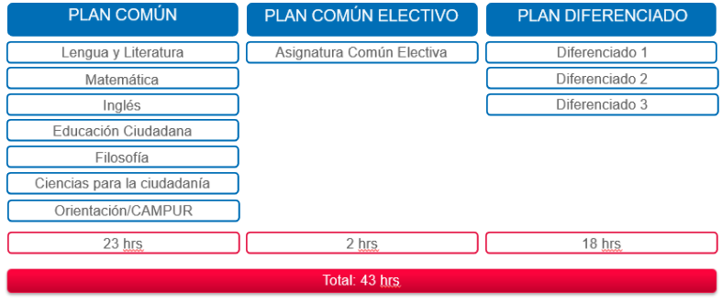
PLAN DE ESTUDIOS
Lo componen 10 asignaturas:
(6)
(1)
(3)

Slide 9
REQUISITOS GENERALES AL OPTAR POR UN ELECTIVO DEL PLAN DIFERENCIADO
El electivo funcionará con un mínimo de 20 estudiantes y un máximo de 35.
Si la cantidad de estudiantes inscritos no alcanza el mínimo requerido, se ofrecerán las asignaturas que cumplan con este requisito. En caso contrario, si la cantidad de estudiantes supera el máximo permitido, el equipo de gestión determinará las mejores alternativas (generar secciones, por ejemplo).

Slide 10
CRITERIOS PARA DETERMINAR LA INSCRIPCIÓN EN LAS ASIGNATURAS ELECTIVAS
Elección de primera y segunda preferencia por parte del estudiante.
Intereses académicos relacionados con la Educación Superior.
Resultados en pruebas o evaluaciones vocacionales (PSICOMETRIX).
Desempeño académico y participación en actividades vinculadas al proyecto educativo.
Evaluación de los docentes que están familiarizados con el o la estudiante.
En caso de que un o una estudiante no realice una inscripción, el colegio se reserva el derecho de asignarle una asignatura en función de su historial escolar.

Slide 11
FORMALIZACIÓN DE INSCRIPCIÓN
Los/as estudiantes y sus familias firmarán una carta de Toma De Conocimiento de las asignaturas escogidas, con el fin de oficializar este proceso. Es con esta acción que queda formalizada la inscripción del plan electivo de cada estudiante.
SOLICITUD DE CAMBIO EN ASIGNATURAS ELECTIVAS
En caso de que un estudiante decida cambiar su elección en alguna asignatura electiva, se deben seguir los siguientes procedimientos, siempre y cuando existan cupos disponibles para llevar a cabo dicho cambio:
1. La posibilidad de cambiar de una asignatura a otra estará disponible SOLO durante un período de hasta 15 días hábiles a partir de la fecha en que se publiquen los resultados de los postulantes o el inicio del año escolar, lo que ocurra primero

Slide 12

La mejor forma de predecir el futuro es crearlo
(Peter Drucker)

